Slide 1
离散数学(Discrete Mathematics)
第拾伍讲 图的基本概念
路与回路
29

Slide 2
本讲主要内容
图论的产生
图的基本概念
路与回路
29

Slide 3
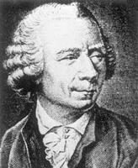
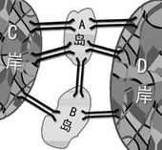
欧拉与哥尼斯堡七桥问题
在哥尼斯堡的一个公园里，有七座桥将普雷格尔河中两个岛及岛与河岸连接起来。问是否可能从这四块陆地中任一块出发，恰好通过每座桥一次，再回到起点？
Euler (1707-1783)
数学家欧拉1736年发表了关于图论的第一篇论文，解决了哥尼斯堡七桥问题。
29

Slide 4
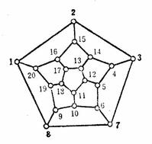
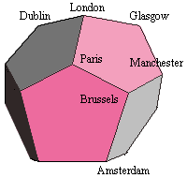
汉密尔顿与周游世界问题
把每个结点看成一个城市, 联结两个结点的边看成是交通线. 于是他的问题就是能不能找到旅行路线, 沿着交通线经过每个城市恰好一次, 再回到原来的出发地, 他把这个问题称为”周游世界问题”.
1859年, 威廉·汉密尔顿爵士在给他朋友的一封信中, 首先谈到关于十二面体的一个数学游戏:
能不能在图中找到一条回路, 使它含有这个图的所有结点.
29

Slide 5
图
在现实世界中许多状态是由图形来描述的。
(1) 一个图是由一些结点和连接两个结点之间的连线(边)所组成，
(2) 至于连线的长度及结点的位置是无关紧要的。
图是现实世界中许多状态的“高度抽象”。
29

Slide 6
图的概念
<<V(G), E(G)>, ϕ_{G}>
定义: 一个图是一个三元组<V(G), E(G), ϕ_{G}>, 其中
V(G)是一个非空的结点(Vertex)集合,
E(G)是边(Edge)集合,
ϕ_{G}是从边集合E到结点无序偶(有序偶)集合上的函数.
例题: G=<V(G), E(G), ϕ_{G}>, 其中
V(G) = {a, b, c, d},
E(G) = {e₁, e₂, e₃, e₄, e₅, e₆},
ϕ_{G}(e₁) = (a, b), ϕ_{G}(e₂) = (a, c),
ϕ_{G}(e₃) = (b, d), ϕ_{G}(e₄) = (b, c),
ϕ_{G}(e₅) = (d, c), ϕ_{G}(e₆) = (a, d).
a
e₁
e₂
e₂
e₆
e₃
b
d
e₄
e₅
c
29

Slide 7
图的分类
若把图中的边 e_{i} 看作总是与两个结点关联, 那么一个图亦可简记为 G=<V, E>, 其中 V 是非空结点集, E 是连接结点的边集.
若边 e_{i} 与结点无序偶 (v_{j}, v_{k}) 相关联, 则称该边为无向
边(棱), 称 v_{j}, v_{k} 是 e_{i} 的两个端点.
若边 e_{i} 与结点有序偶 <v_{j}, v_{k}> 相关联, 则称该边为有向边(弧), 称 v_{j} 为 e_{i} 的始点, v_{k} 为 e_{i} 的终点.
每一条边都是无向边的图称无向图.
每一条边都是有向边的图称有向图. (如: 关系图)
如果在图中一些边是有向边，另一些边是无向边，则称这个图是混合图.
29

Slide 8
无向图·有向图-举例
设 G₁ = <V, E>
其中: V = {A, B, C, D, E}
E = {<A,B>, <A,E>,
<B,C>, <C,D>,
<D,B>, <D,A>,
<E,C>}
A
B
E
C
D
设 G₂ = <V, E>
其中: V = {A, B, C, D, E, F}
E = {(A,B), (A,E),
(B,E), (C,D),
(D,F), (B,F),
(C,F)}
B
C
A
D
F
E
29

Slide 9
图的点-边关系
点和边的关联: 如 e_{i}=(v_{j},v_{k}) 或 e_{i}=<v_{j},v_{k}> 称 v_{j}, v_{k} 与 e_{i} 关联.
点与点的相邻: 如 e_{i}=(v_{j},v_{k}) 或 e_{i}=<v_{j},v_{k}> 称 v_{j}, v_{k} 两点相邻, 或称 v_{j}, v_{k} 是邻接点.
边与边的邻接: 关联于同一个点的边称这些边为邻接边.
自回路(环): 一条边的两个关联的点是同一点的边称为
自回路, 或称为环. (如: 关系的自反性)
孤立点: 与任何边均不关联的点称为孤立点.
零图: 仅有孤立点的图. (零-没有边)
平凡图: 仅有一个孤立点的图.
29

Slide 10
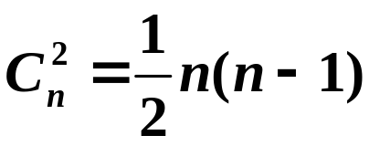
平行边·多重图·简单图·完全图
平行边: 在有向图中, 始点和终点均相同的边称为平行边,
(重边) 无向图中若两点间有多条边, 称这些边为平行边,
两点间平行边的条数称为边的重数.
定义: 含有平行边(重边)的任何一个图形称为多重图.
非多重图(不含重边)称为线图(可能含环的线图).
不含有重边和环的图称作简单图(不含环的线图).
定义: 简单图 G=<V, E> 中, 若每一对结点间都有边相连,
则称该图为完全图.
有 n 个结点的无向完全图记作 K_{n}.
定理: n 个结点的无向完全图 K_{n} 的边数为n(n-1)/2.
29

Slide 11
补图(相对于完全图)
定义: 给定一个图 G, 由 G 中所有结点和所有能使 G 成为完全图的添加边组成的图, 称为 G 的相对于完全图的补图, 或简称为 G 的补图, 记作G.
—
_
G
G
点全来
边互补
  G 的补图包含 G 的所有结点;
  G 的补图包含 G 成为完全图的添加边.
29

Slide 12
子图
定义: 设图 G=<V, E>, 如果有图 G'=<V', E'>, 且 V'⊆V, E'⊆E, 则称 G' 为 G 的子图.
G
b
c
G'
b
c
G"
b
c
g
g
g
a
h
d
h
d
a
h
d
f
e
f
e
f
定义: 如果 G 的子图包含 G 的所有结点(V'=V ∧ E'⊆E ), 则称该子图为 G 的生成子图.
29

Slide 13
补图(相对于图)
定义: 设图 G'=<V', E'> 是图 G=<V, E>的子图, 若给定另一个子图 G"=<V", E"> 使得 E"=E-E', 且 V" 中仅包含E"的边所关联的结点. 则称 G" 是子图 G' 的相对于图 G 的补图,
  边补全;
  没有孤立点.
G
b
c
G'
b
c
G"
b
c
g
g
g
a
h
d
h
d
a
h
d
f
e
f
e
f
29

Slide 14
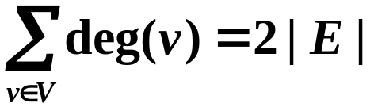
结点的度数
定义: 一个图G=<V, E>中, 与结点v(v∈V)关联的边数, 称作是该结点的度数, 记作 deg(v). 自回路为所在结点增加2度.
记 Δ(G)=max{deg(v)|v∈V},
δ(G)=min{deg(v)|v∈V},
分别称为图G 的最大度和最小度.
(握手)定理: 每个图中, 结点度数的总和等于边数的2倍.
G
推论: 在任何图中, 度数为奇数
的结点必定是偶数个.
29
Notes:
可以用这个推论来判断一组边序列能否组成图

Slide 15
有向图-结点的度数
定义: 在任何有向图中,
射入一个结点的边数称为该结点的入度, 记作 deg－(v).
由一个结点射出的边数称为该结点的出度, 记作 deg＋(v).
结点的出度与入度之和就是该结点的度数, 即
deg(v) = deg－(v) + deg＋(v).
定理: 在任何有向图中, 所有结点入度之和等于所有结点出度之和.
G
A
B
E
C
D
29

Slide 16
图的同构-两个图具有相同的结构
定义: 设图 G=<V, E> 及图 G'=<V', E'>, 如果存在一一对应的映射 g: v_{i}→v_{i}' 且 e=(v_{i}, v_{j}) (或<v_{i}, v_{j}>) 是 G 的一条边, 当且仅当 e'=(g(v_{i}), g(v_{j})) (或<g(v_{i}), g(v_{j})>) 是 G' 的一条边, 则称 G与 G' 同构, 记作 G≌G'.
由于图形的结点位置和连线长度都可任意选择，同一个图可能画出不同的形状来，因而引出图同构的概念。
a
a
e₁
e₁
e₂
e₂
e₆
e₆
e₃
e₃
b
d
b
d
e₄
e₄
e₅
e₅
c
c
29

Slide 17
图的同构-例子
a'
a
b
G
G'
无向图
的同构
d'
c
d
c'
b'
d
g
h
b
有向图
的同构
c
e
G
G'
a
f
29

Slide 18
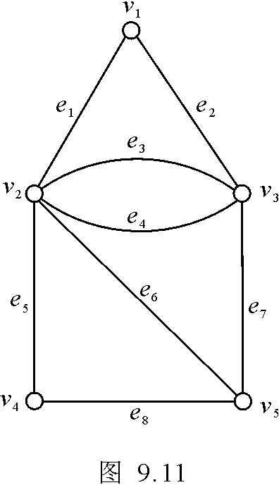
路与回路
定义: 给定图 G=<V, E>,
v₀, v₁, ···, v_{n}∈V, e₁, e₂, ···, e_{n}∈E,
其中 e_{i} 是关联于结点 v_{i-1}, v_{i} 的边,
交替序列 v₀e₁v₁e₂···e_{n}v_{n}
称为联结 v₀ 到 v_{n} 的路.
v₀ 和 v_{n} 分别称作路的起点和终点, 边的数目 n 称作路的长度. 当v₀=v_{n}时, 这条路称作回路.
在一条路中所有的边均不相同, 称作迹. (“七桥”)
v₁e₁v₂e₃v₃e₄v₂e₆v₅
若一条路中所有的结点均不相同,
称作通路. 闭的通路(v₀=v_{n})叫圈. (“周游世界”)
v₁e₁v₂e₃v₃e₇v₅
29

Slide 19
路与回路
注意: 回路的情况！
定理: 在一个具有 n 个结点的图中, 如果从结点 v_{j} 到结点v_{k} 存在一条路, 两者间必存在一条不多于 n-1 条边的路.
证明: 若从结点v_{j}到结点v_{k}存在一条路, 该路上的结点序列是v_{j}···v_{i}···v_{k}, 若在这条路中有l条边, 则序列中必有l+1个结点.
若 l＞n-1, 则必有结点 v_{s}, 它在序列中不止一次出现, 即必有结点序列 v_{j}···v_{s}···v_{s}···v_{k}, 在路中去掉从 v_{s} 到 v_{s} 的这些边, 仍是 v_{j} 到 v_{k} 的一条路, 但此路比原来的路边数要少.
游戏:
a
b
如此重复进行下去, 必得到一条从 v_{j} 到 v_{k} 的不多于 n-1条边的路.
d
c
29
Notes:
免修考试考过

Slide 20
无向图-连通的·连通分支
定义: 在无向图 G 中, 结点 u 和 v 之间若存在一条路,
则称结点 u 和结点 v 是连通的.
我们约定, 任意结点 v, v 与 v 是连通的.
注意: 无向图结点之间连通性是结点集 V 上的等价关系,
因此对应这个等价关系, 必可对结点集 V 做出一个划分, 把 V 分成非空子集 V₁, V₂, …, V_{m}, 使得两个结点 v_{j} 和 v_{k} 是连通的, 当且仅当它们属于同一个V_{i}.
定义: 我们把子图 G(V₁), G(V₂), …, G(V_{m}) 称为图G的连通分支(图), 今后我们把图G的连通分支数, 记作W(G).
29

Slide 21
连通图
定义: 若图 G 只有一个连通分支, 则称 G 是连通图.
显然在连通图中, 任意两个结点之间必是连通的.
具有三个连通分支
的非连通图
连通图
29

Slide 22
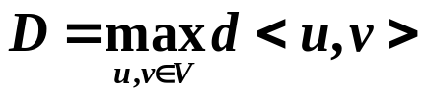
有向图-可达·距离·直径
定义: 在有向图 G=<V, E>中, 从结点 u 到 v 之间若存在一条路, 则称结点 u 可达结点 v.
注意: 可达性是有向图结点集 V 上的二元关系, 它是自反和传递的, 但不一定是对称的, 因此可达性不是等价关系.
定义: 如果 u 可达 v, 它们之间可能不止一条路, 在所有这些路中, 最短路的长度称为结点 u 和 v 之间的距离 (或短程线), 记作d<u, v>, 它满足下列性质:
d<u, v>≥0; d<u, u>=0
d<u, v> + d<v, w> ≥ d<u, w>
如果从u到v是不可达的, 则通常写成 d<u, v>=∞
注意: 当u可达v, 且v也可达u时, d<u,v>不一定等于d<v,u>.
定义：图的直径: (任意两点距离的最大值)
29

Slide 23
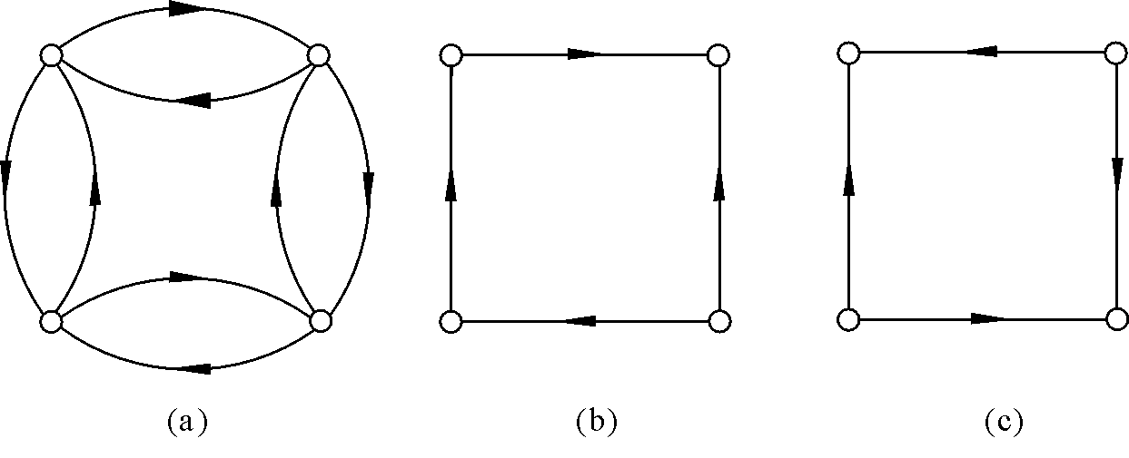
单侧连通·强连通·弱连通
定义: 在简单有向图 G 中, 任何一对结点间, 至少有一个结点到另一个结点是可达的, 则称这个图是单侧连通的.
如果对于图 G 中的任何一对结点两者之间是相互可达的, 则称这个图是强连通的.
如果在图 G 中略去边的方向, 将它看成无向图后, 图是连通的, 则称该图为弱连通的.
定理: 一个有向图是强连通的, 当且仅当 G 中有一个回路, 它至少包含每个结点一次.
强连通
单侧连通
弱连通
29

Slide 24
单侧分图·强分图·弱分图
定义: 在简单有向图中,
具有强连通性质的最大子图, 称为强分图;
具有单侧连通性质的最大子图, 称为单侧分图;
具有弱连通性质的最大子图, 称为弱分图.
定理: 在有向图 G=<V, E>中, 它的每一个结点位于且只位于一个强分图中.
29

Slide 25
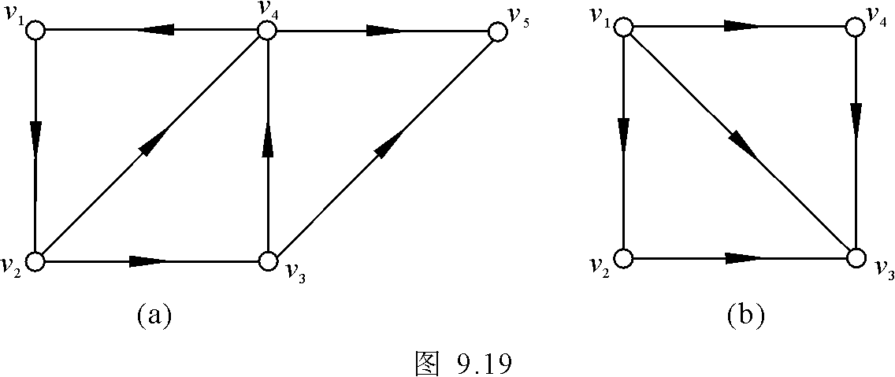
单侧分图·强分图·弱分图
例: 在(a)中, 由{v₁,v₂,v₃,v₄}或{v₅}导出的子图称为强分图, 由{v₁,v₂,v₃,v₄,v₅}导出的子图是单侧分图也是弱分图.
在(b)中, 强分图可由{v₁}, {v₂}, {v₃}, {v₄}导出, 单侧分图可由{v₁,v₂,v₃}, {v₁,v₃,v₄}导出, 弱分图可由{v₁,v₂,v₃,v₄}导出.
29

Slide 26
由连通到不连通-点割集·割点
定义: 设无向图 G=<V, E> 为连通图, 若有点集 V₁⊆V, 使图G 删除了 V₁ 的所有结点后, 所得的子图是不连通图, 而删除了 V₁ 的任何真子集后, 所得到的子图仍是连通图, 则称 V₁ 是 G 的一个点割集. 若某一个结点构成一个点割集, 则称该结点为割点.
a
c
a
c
s
b
d
b
d
定理: 一个连通无向图 G 中的结点 v 是割点的充分必要条件是存在两个结点 u 和 w, 使得结点 u 和 w 的每一条路都通过 v.
29

Slide 27
点连通度
定义: 若 G 不是完全图, 我们定义
k(G)=min{|V₁|︱V₁ 是 G 的点割集}
为 G 的点连通度 (或连通度).
注意: 连通度 k(G) 是为了产生一个不连通图需要删去的点的最少数目. 于是:
一个不连通图的连通度等于0,
存在割点的连通图其连通度为1.
完全图 K_{p} 中,
删去任何 m 个 (m＜p-1) 点后仍是连通图,
但删去了 p-1 个点后产生了一个平凡图,
故定义 k(K_{p})=p-1.
29

Slide 28
由连通到不连通-边割集·割边
定义: 设无向图 G=<V, E> 为连通图, 若有边集 E₁⊆E, 使图G 中删除了 E₁ 中的所有边后, 所得的子图是不连通图, 而删除了 E₁ 的任一真子集后, 所得到的子图仍是连通图, 则称 E₁ 是 G 的一个边割集. 若某一个边构成一个边割集, 则称该边为割边(或桥).
v₁
v₆
e₁
e₃
v₂
v₃
e₆
v₅
v₇
e₅
e₇
e₂
e₄
e₈
v₈
v₄
29

Slide 29
边连通度
注意: G 的割边也就是 G 的一条边 e 使 W(G-e) ＞ W(G).
定义: 若 G 是非平凡图, 我们定义
λ(G)=min{|E₁|︱E₁ 是 G 的边割集}
为 G 的边连通度.
注意: 边连通度 λ(G) 是为了产生一个不连通图需要删去的边的最少数目.
对于平凡图 G, 定义 λ(G)=0,
此外, 一个不连通图也有 λ(G)=0.
29

